Slide 1

Naseljenost svijeta
Kviz

Slide 2
1. Prema popisu stanovništva iz 2011. godine, koliko Hrvatska ima stanovnika?
3,8 milijuna
4,3 milijuna
4,6 milijuna

Slide 3
TOČNO

Slide 4
NETOČNO

Slide 5
2. Koje godine je održan prvi popis stanovništva u Hrvatskoj?
1851.
1857.
1871.
1877.

Slide 6
TOČNO

Slide 7
NETOČNO

Slide 8
3. Proces smanjenja stanovništva nazivamo…
Deagrarizacija
Depopulacija
Prirodna promjena

Slide 9
TOČNO

Slide 10
NETOČNO

Slide 11
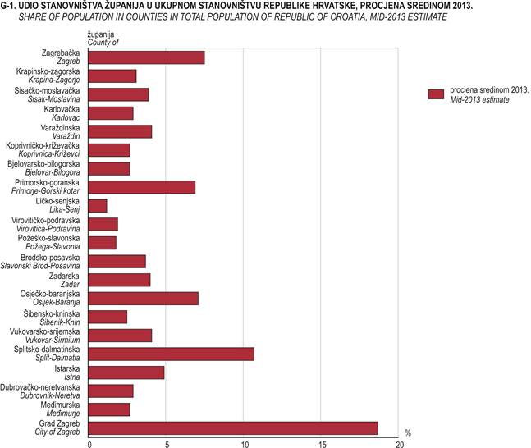
4. Koja primorska hrvatska županija, prema procjeni iz 2013. godine, ima najmanji udio stanovništva u ukupnom stanovništvu?
Ličko-senjska
Splitsko-dalmatinska
Šibensko-kninska

Slide 12
TOČNO

Slide 13
NETOČNO

Slide 14



5. Koji je naziv ustanove koja se, među ostalim, bavi i obradom podataka o stanovništvu?

Slide 15
TOČNO

Slide 16
NETOČNO

Slide 17
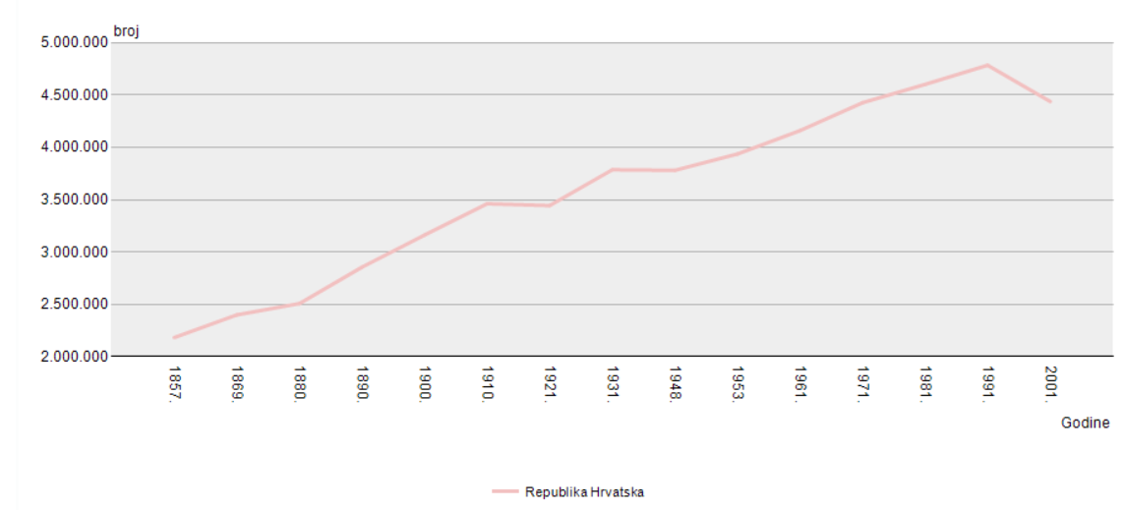
6. Kako se mijenjao broj stanovnika u Hrvatskoj od 1857. do 2001.?
Smanjilo se oko dva puta
Povećalo se oko dva puta
Otprilike je jednak broj stanovnika

Slide 18
TOČNO

Slide 19
NETOČNO

Slide 20

ČESTITAM!!!!!!

